Slide 1
«Речевое режим в детском саду как показатель качества образовательного процесса в соответствии с требованиями ФГОС ДО»
Подготовила:
Кузина Мария Николаевна
Методист МБОУ «ВОК»
г.Верещагино

Slide 2
Цель: Определение нормативов и анализ речевого режима в детском саду в отношении детей и педагогов

Slide 4
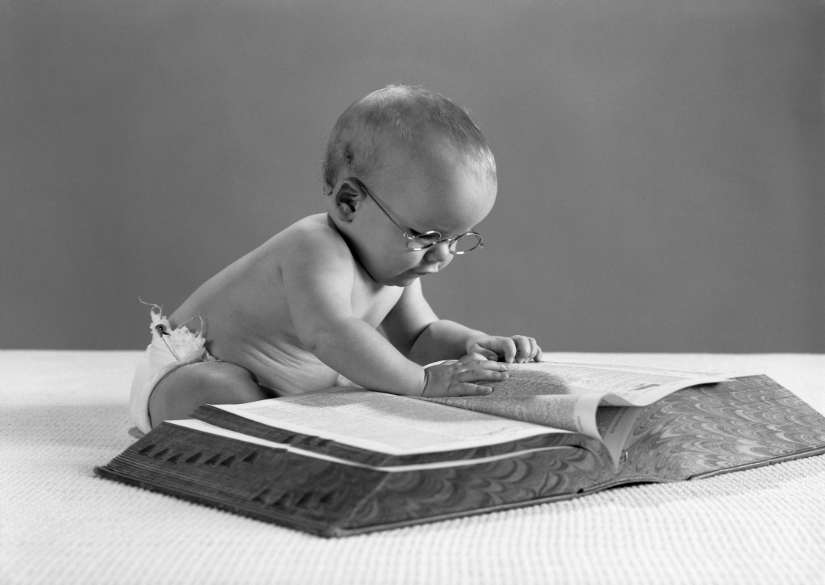
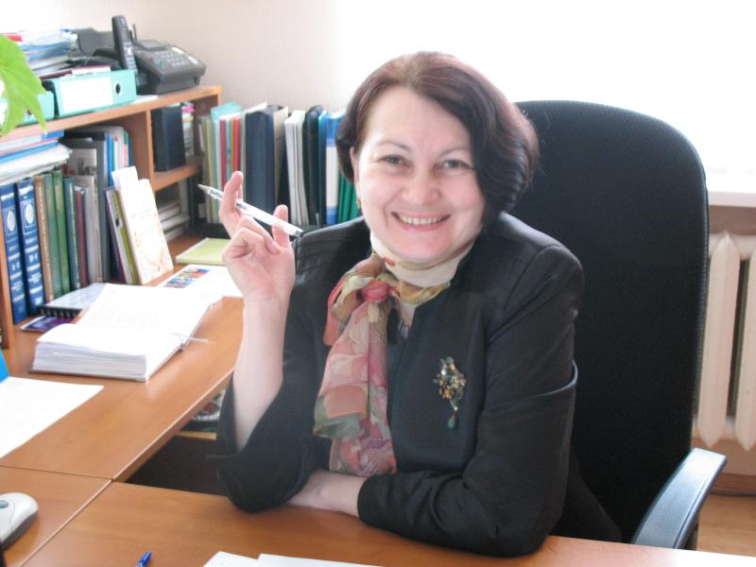
М.М. Алексеева отмечает, что
подражая взрослым, ребенок перенимает не только все тонкости произношения, словоупотребления, построения фраз, но также и те несовершенства и ошибки,
которые встречаются в их речи".

Slide 5
Требования к речи педагога
Правильность
Точность
Логичность
Чистота
Выразительность
Богатство
Уместность

Slide 6
Недостатки в речи педагога
ускоренный темп речи, что очень затрудняет понимание речи детьми;
многословие, наслоение лишних фраз, деталей;
частое неоправданное употребление слов с уменьшительно-ласкательными суффиксами;
засоренность речи словами – паразитами
копирование речи малышей, сюсюканье
использование в речи слов, не понятных детям, без уточнения их значения

Slide 7
Требования воспитателя к детям
Воспитателю надо не только дать речевой образец детям, но и проверить, как овладели им дети (для этого используются упражнения, повторения).
Необходимо воспитывать у детей интерес к умению правильно говорить (применяя поощрения, пример хорошо говорящих детей).
Нужно систематически контролировать речь детей прислушиваться, как говорят дети, вовремя исправлять ошибки.

